Slide 1
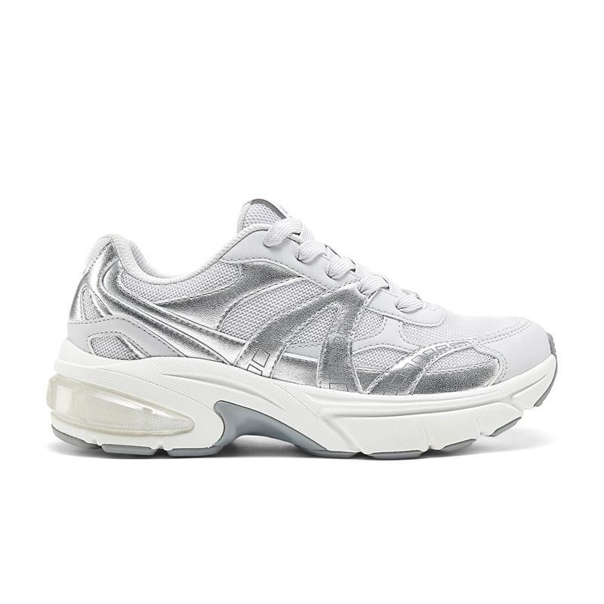
新品 Newsfeed 介紹
Week of 02/11
🔥 高熱度
6
SKECHERS SHADOW 女裝休閒鞋
P0122001（P0122001）
P0122001_S_177357-GRY-7
🔗 按 SKU 開啟 HKTVmall 產品頁
售價（估）
7月 GMV
7月銷量
$449
$1,347
3 件
💡 建議 Newsfeed 角度
• 旅遊神鞋實測 64.7 萬 views（6 個月前，Skechers／HOKA／On 三款對比）＋ 5 日前 50% OFF 促銷片同步
• 年尾外遊旺季：主打「行一萬步都唔痛」，用真實旅遊 vlog 場景做內容
• 穿搭 angle：親子／情侶同款、免綁帶設計，一家大細都著得
📦 HKTVmall 產品圖（參考）
📢 「出國旅遊要選哪一款旅遊神鞋」3 款實測（Skechers/HOKA/On）64.7 萬 views（6 個月前）＋ SKECHERS SHADOW 5 日前 50% OFF 促銷片同步
📺 https://www.youtube.com/watch?v=B12odtTm2rQ
Newsfeed Hot Items Dashboard ｜ fificheck.github.io/newsfeed-hot-items-dashboard ｜ 週一自動更新

